Slide 1
BOOK EXECUÇÕES
COOP
Cliente: DISMAX DISTRIBUIÇÃO MÁXIMA
Período: FEV 2024
EQUIPE ÁNGELA E JOELMA

Slide 2
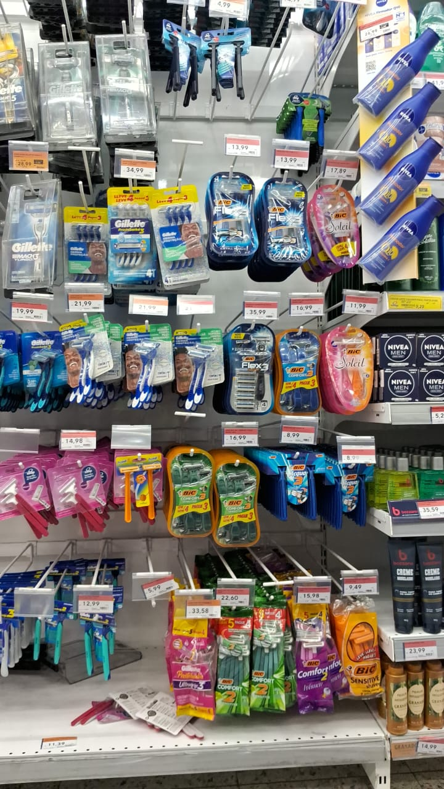
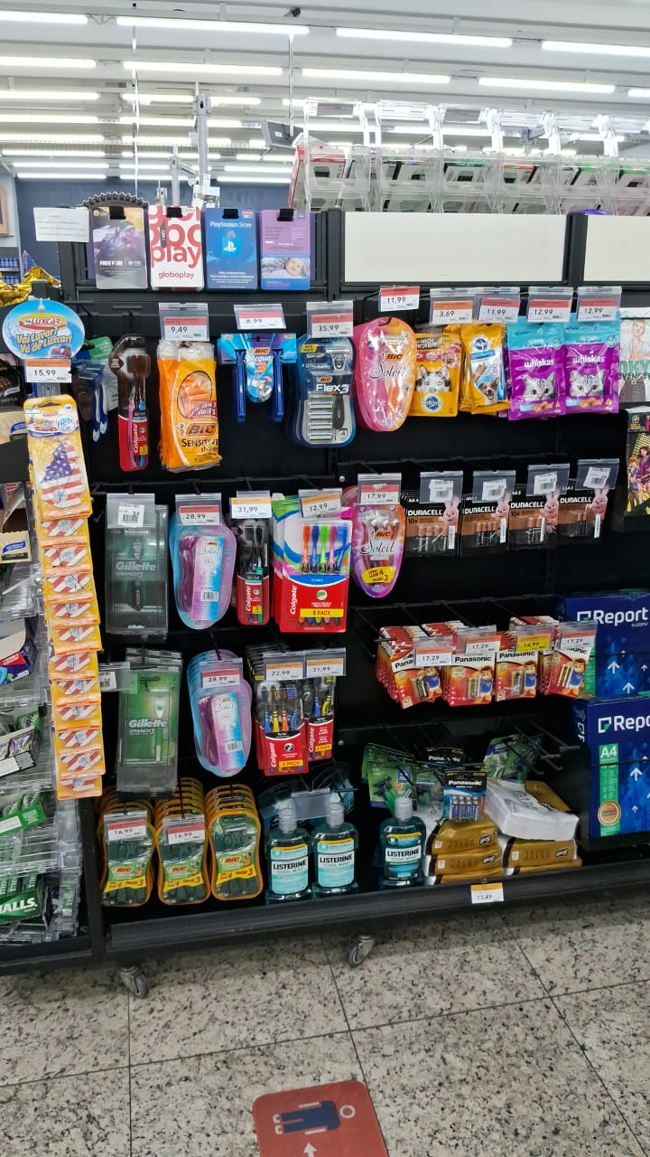
COOP PERIMETRAL
REGISTRO DE EXECUÇÃO
INDUSTRIA: BIC
LOJA: COOP PERIMETRAL
DATA: 05.02.24

Slide 3
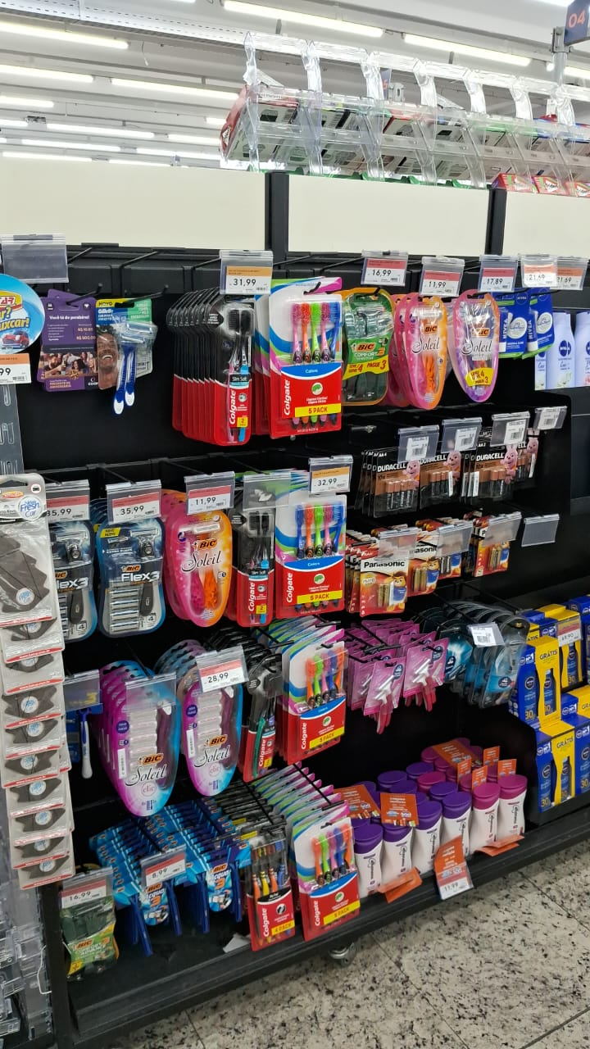
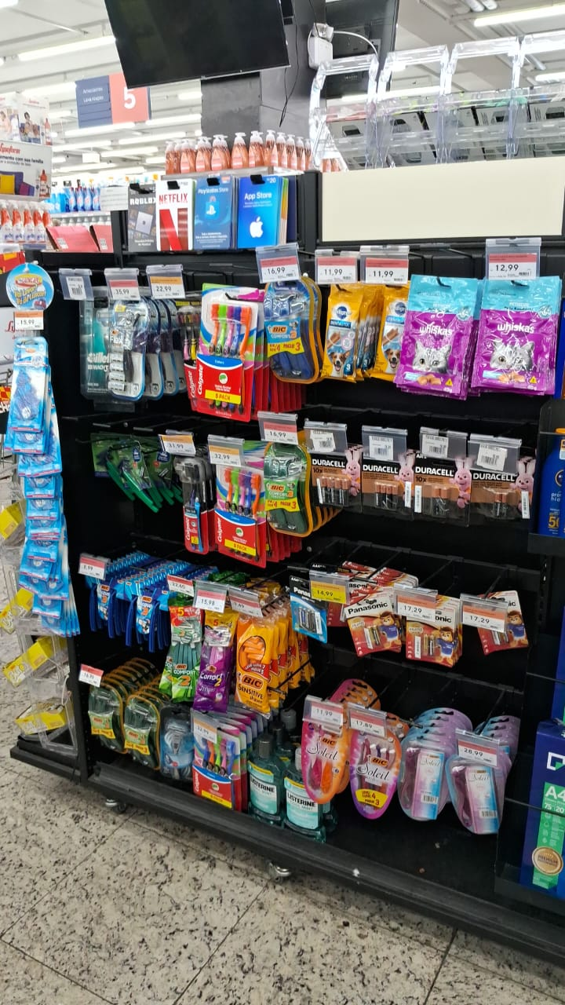
COOP PERIMETRAL
REGISTRO DE EXECUÇÃO
INDUSTRIA: BIC
LOJA: COOP PERIMETRAL
DATA: 14.02.24

Slide 4
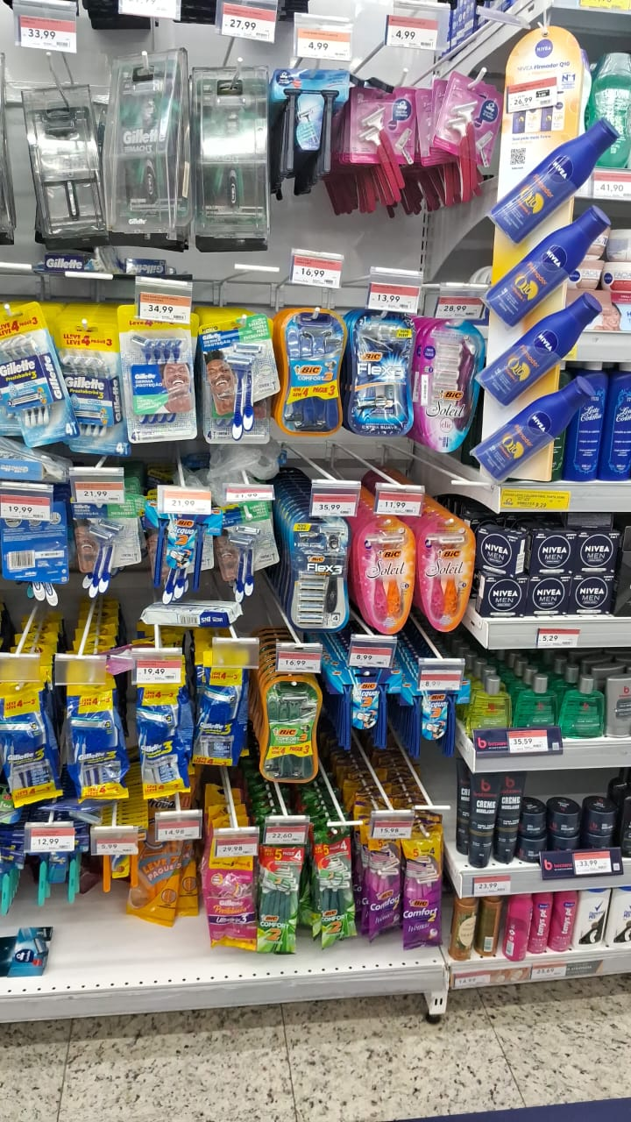
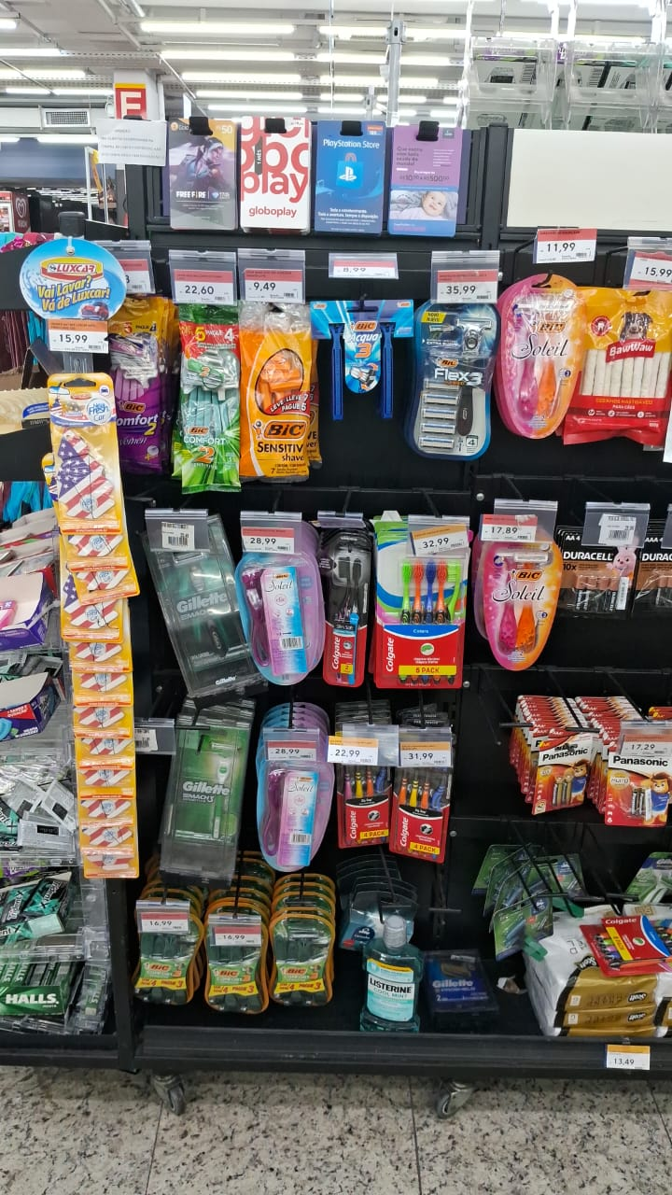
COOP PERIMETRAL
REGISTRO DE EXECUÇÃO
INDUSTRIA: BIC
LOJA: COOP PERIMETRAL
DATA: 19.02.24

Slide 5
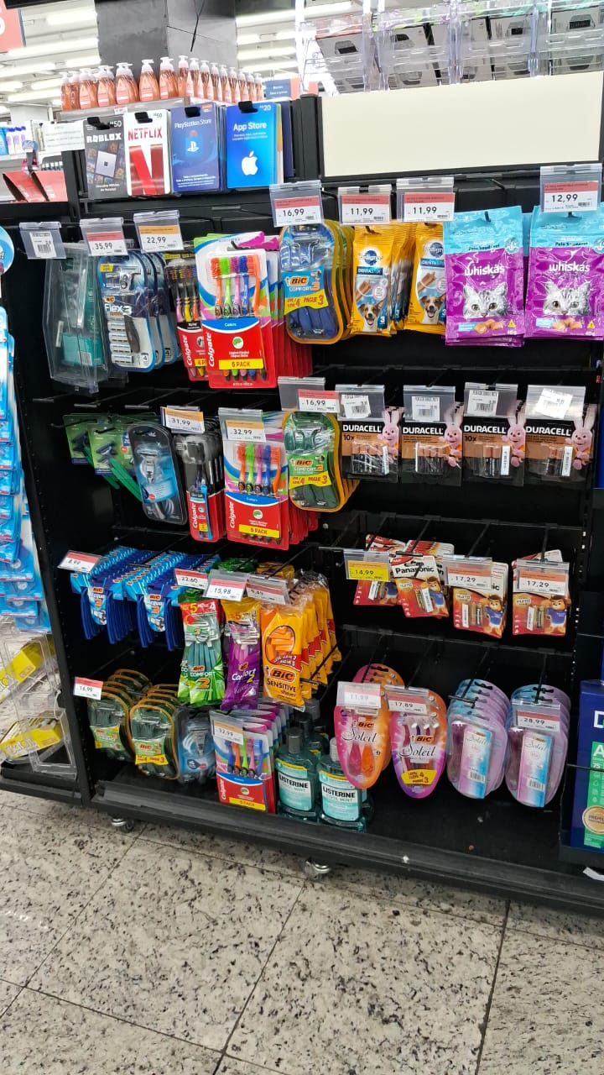
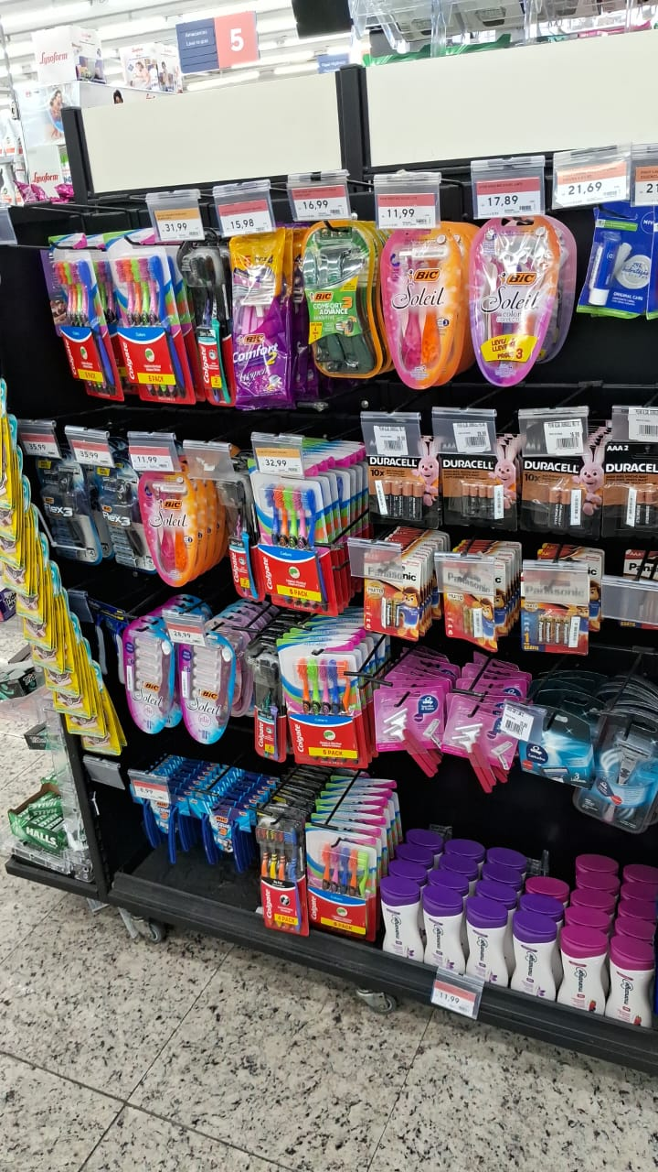
COOP PERIMETRAL
REGISTRO DE EXECUÇÃO
INDUSTRIA: BIC
LOJA: COOP PERIMETRAL
DATA: 26.02.24

Slide 6
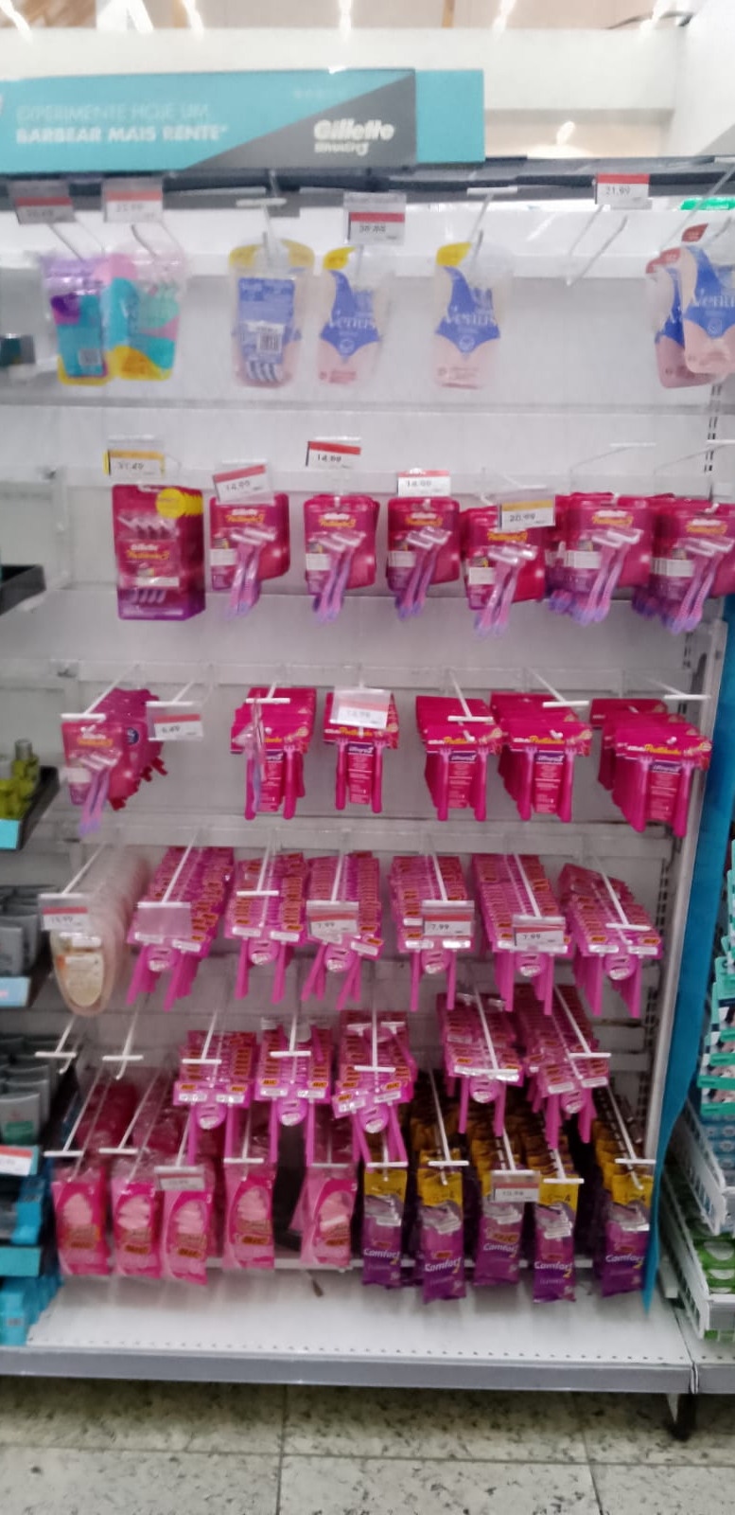
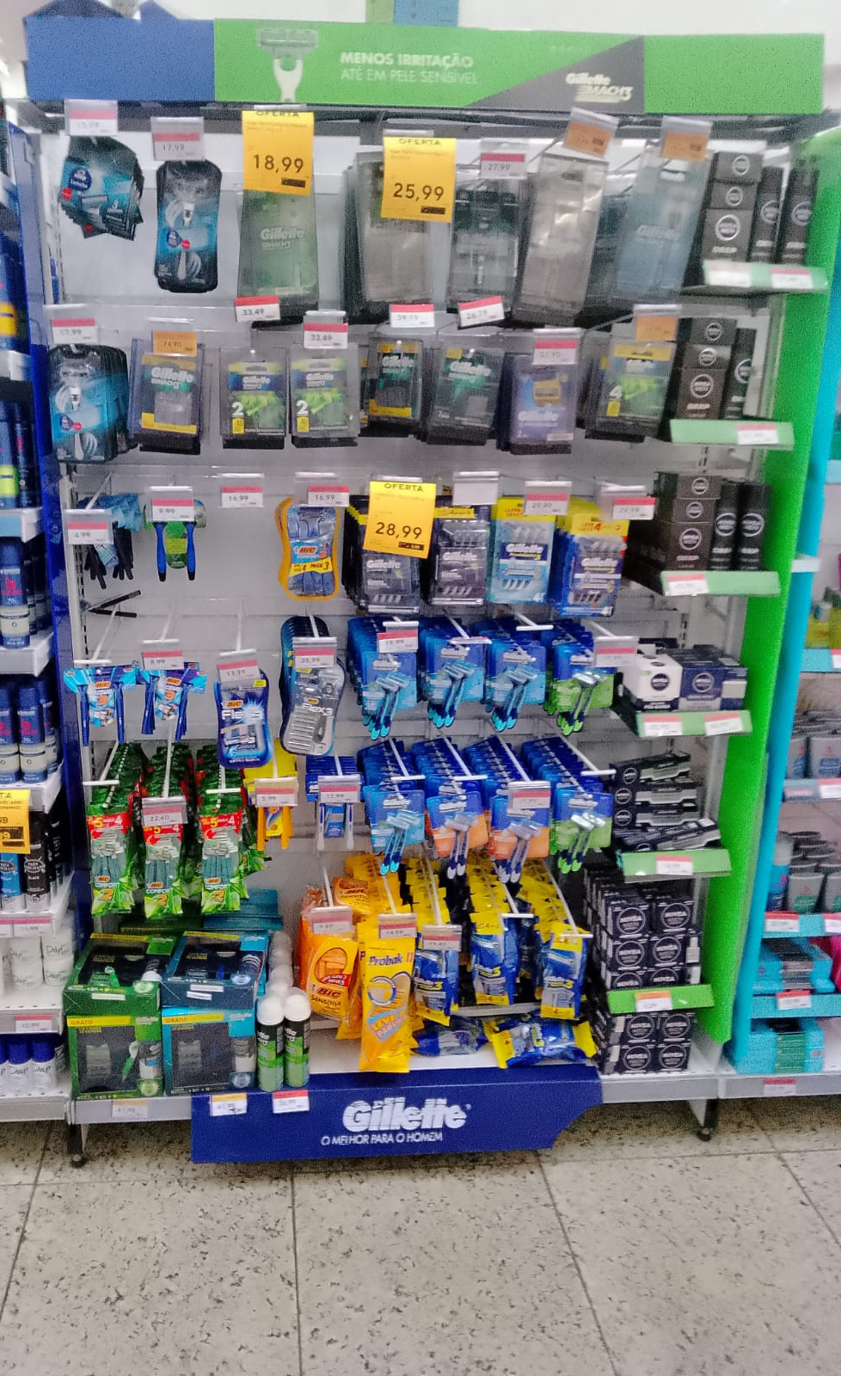
COOP QUEIROZ
REGISTRO DE EXECUÇÃO
INDUSTRIA: BIC
LOJA: COOP QUEIROZ
DATA: 05.02.24

Slide 7
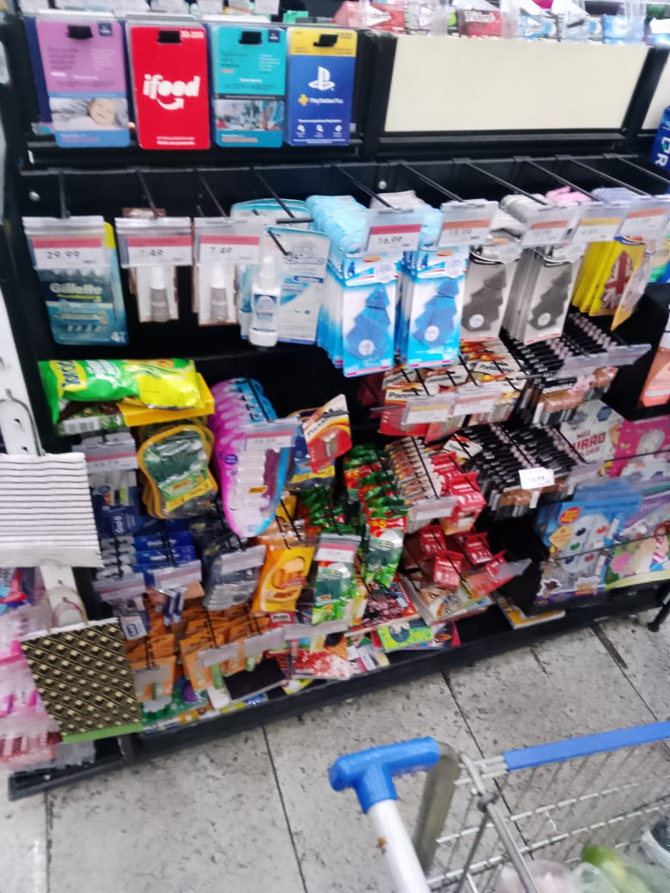
COOP QUEIROZ
REGISTRO DE EXECUÇÃO
INDUSTRIA: BIC
LOJA: COOP QUEIROZ
DATA: 16.02.24

Slide 8
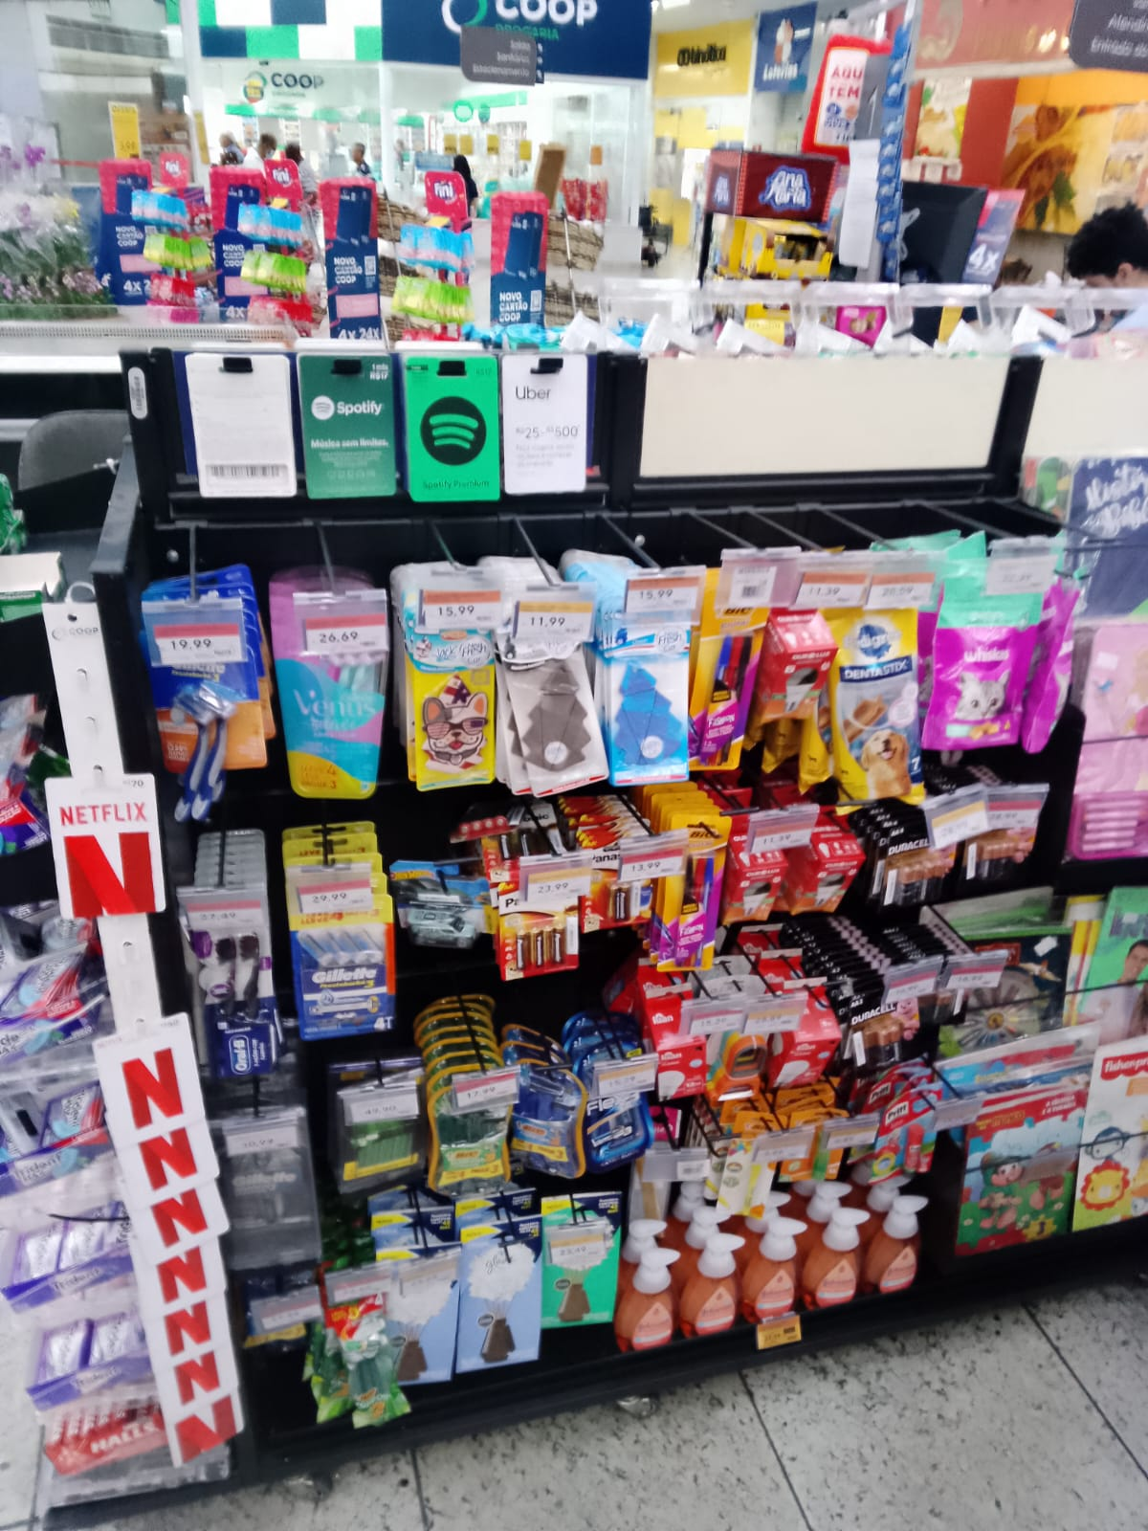
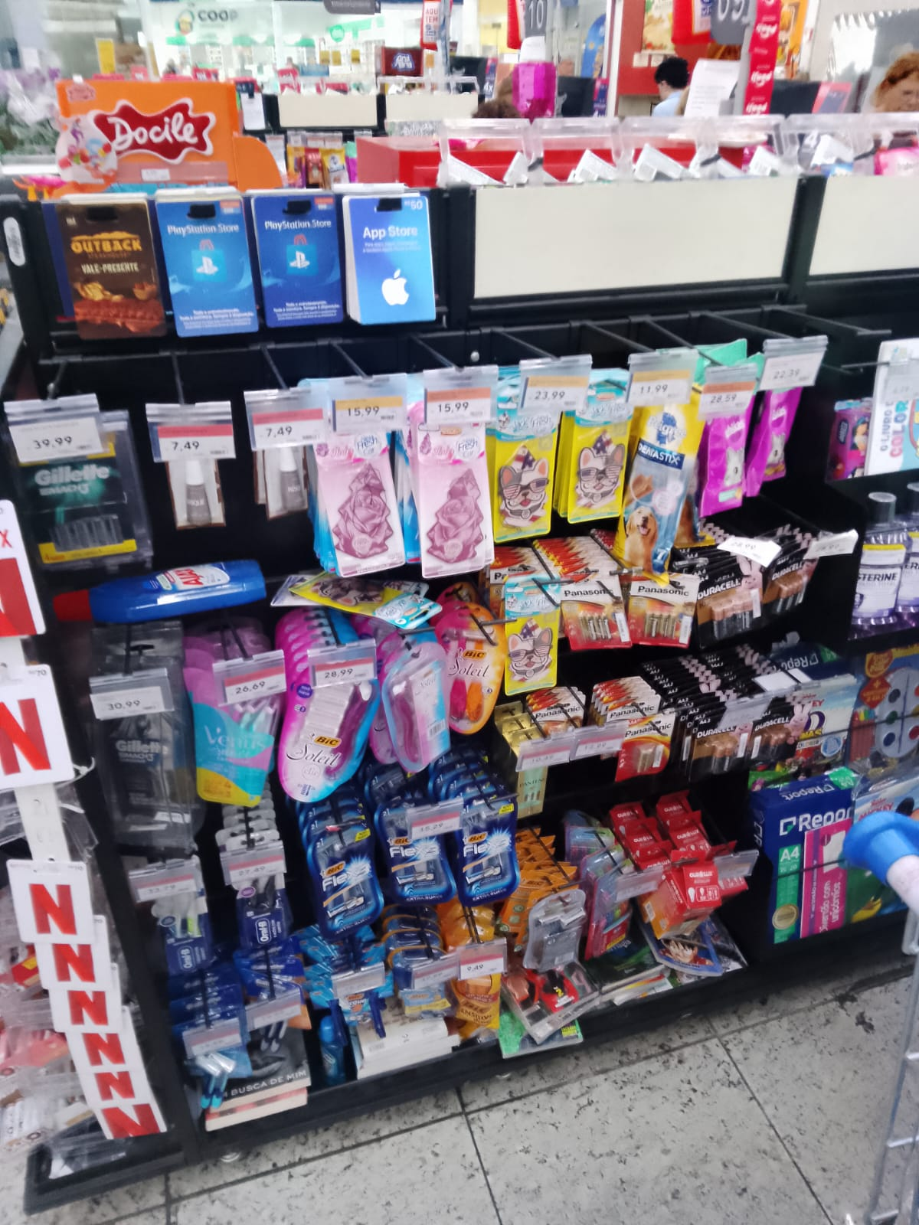
COOP QUEIROZ
REGISTRO DE EXECUÇÃO
INDUSTRIA: BIC
LOJA: COOP QUEIROZ
DATA: 19.02.24

Slide 9
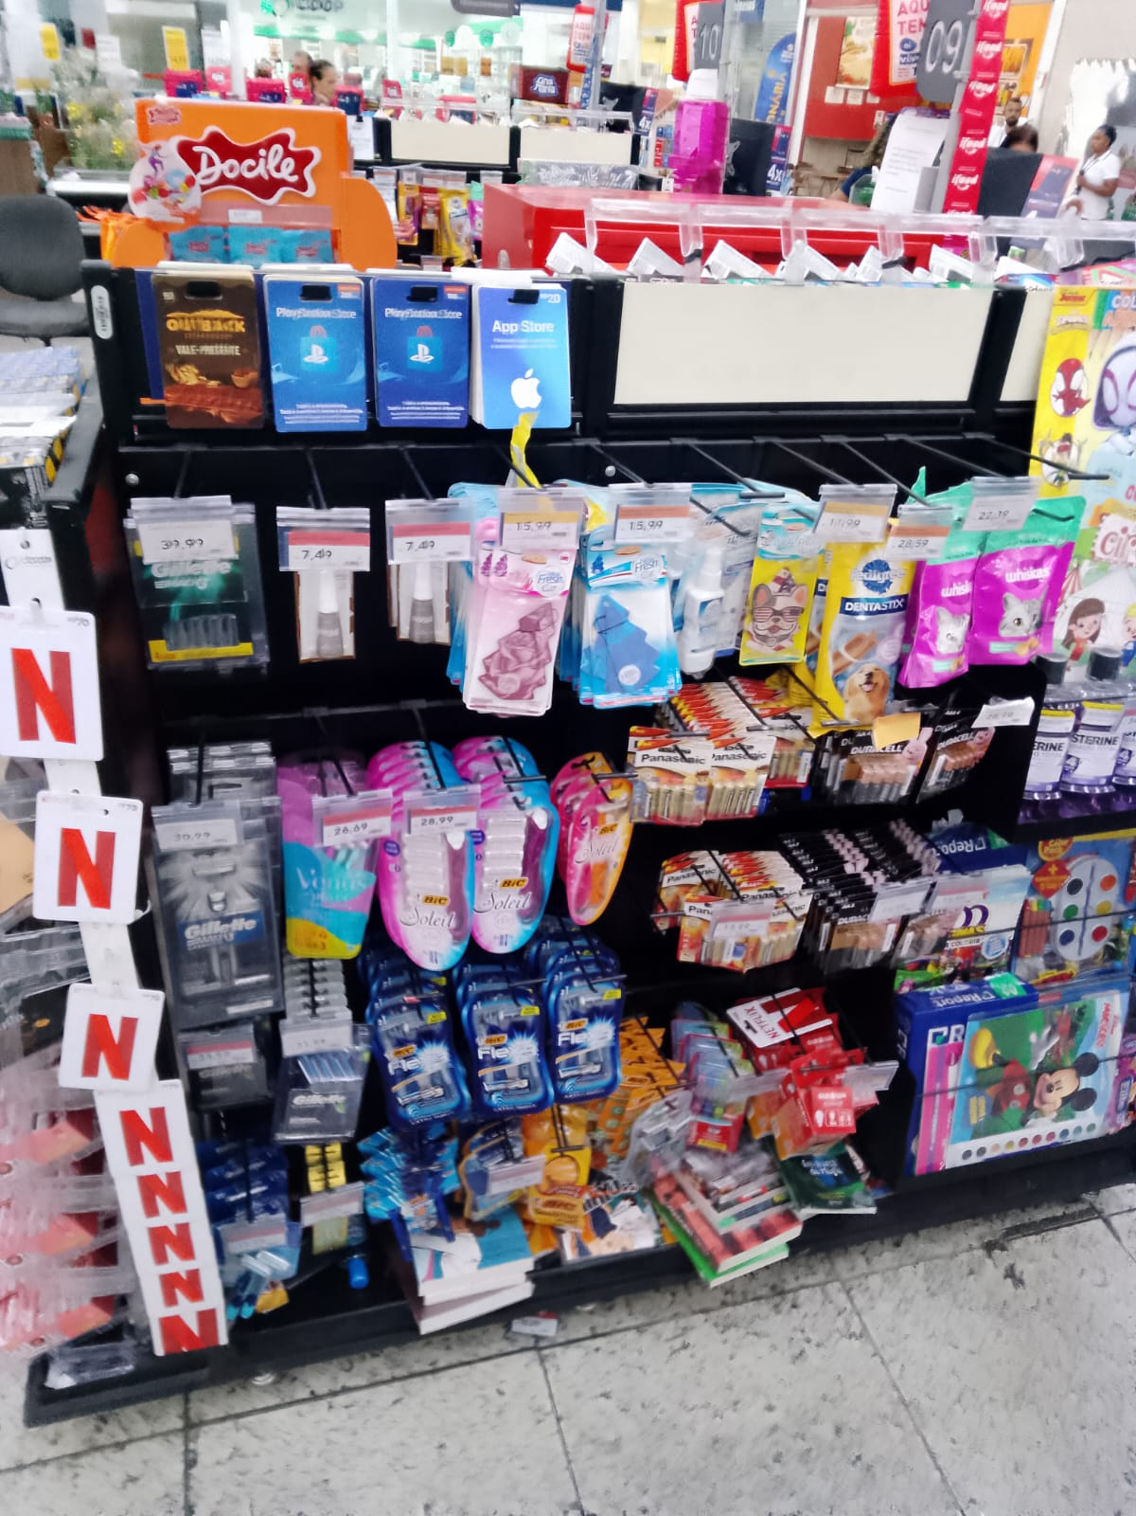
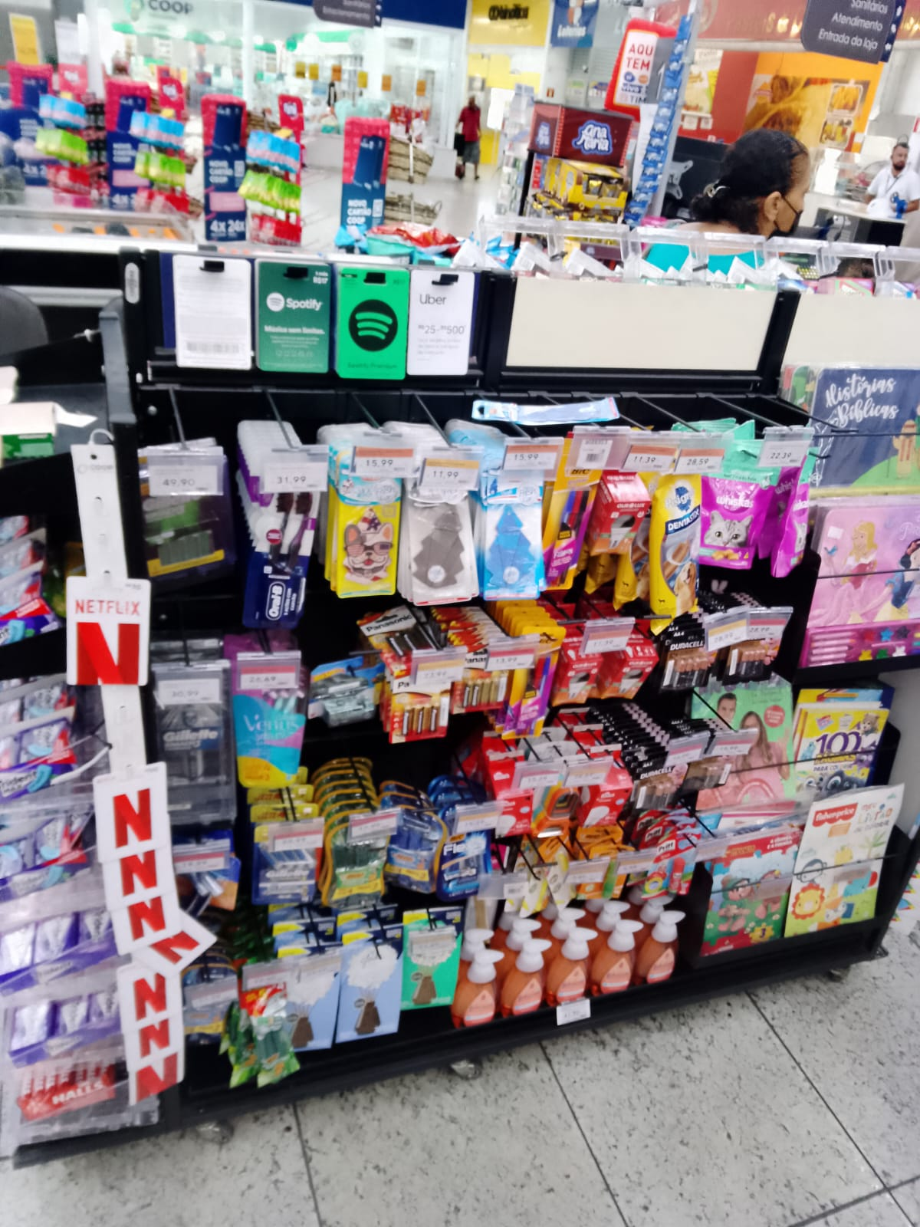
COOP QUEIROZ
REGISTRO DE EXECUÇÃO
INDUSTRIA: BIC
LOJA: COOP QUEIROZ
DATA: 26.02.24

Slide 10
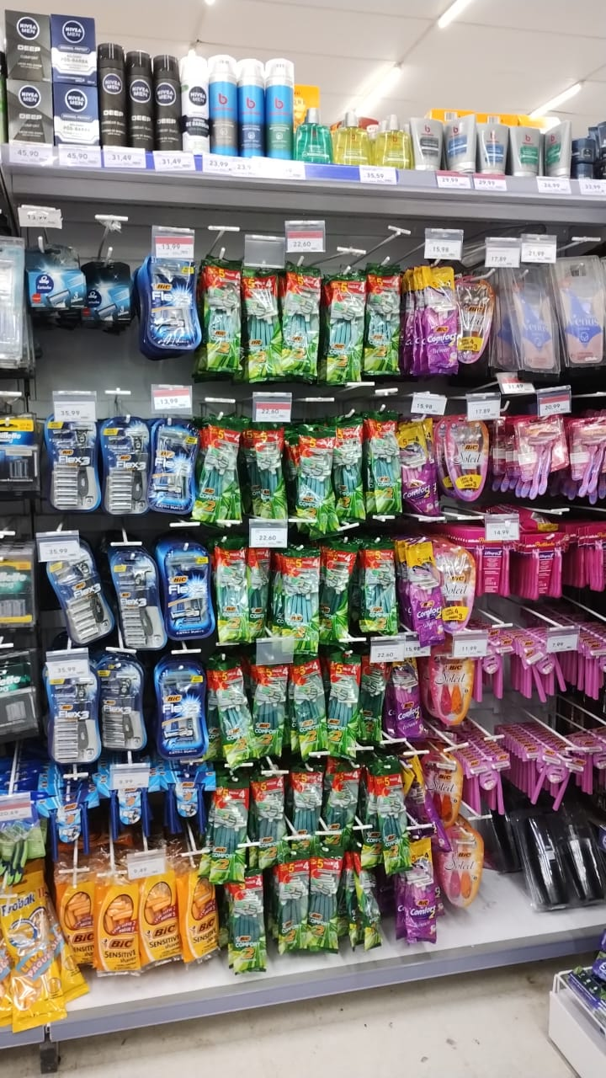
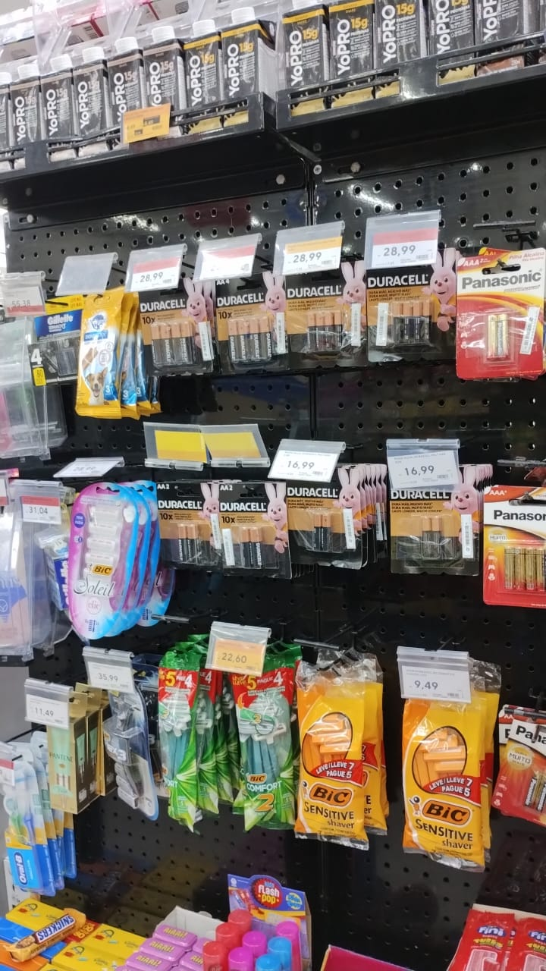
COOP LUZITA
REGISTRO DE EXECUÇÃO
INDUSTRIA: BIC
LOJA: COOP LUZITA
DATA: 05.02.24

Slide 11
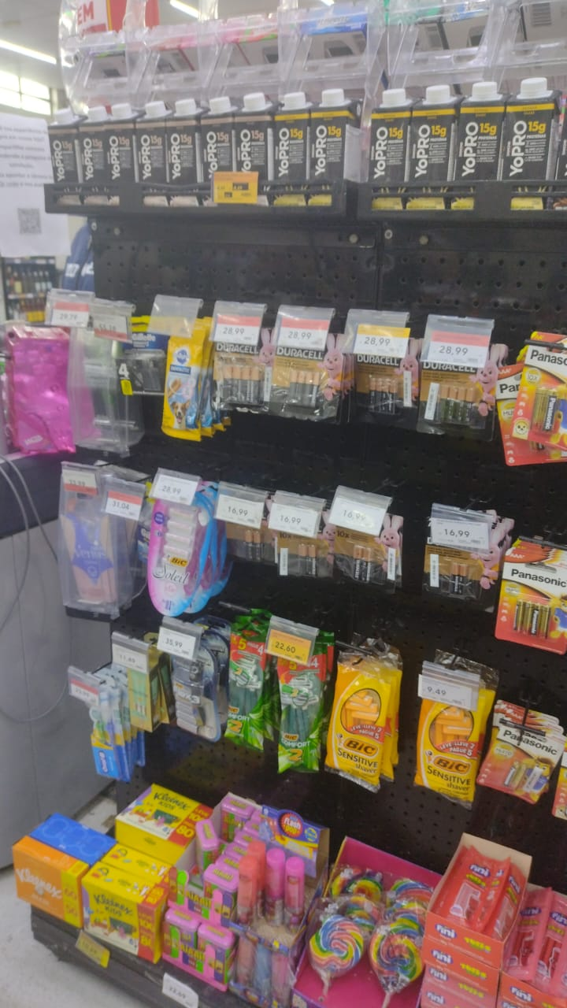
COOP LUZITA
REGISTRO DE EXECUÇÃO
INDUSTRIA: BIC
LOJA: COOP LUZITA
DATA: 14.02.24

Slide 12
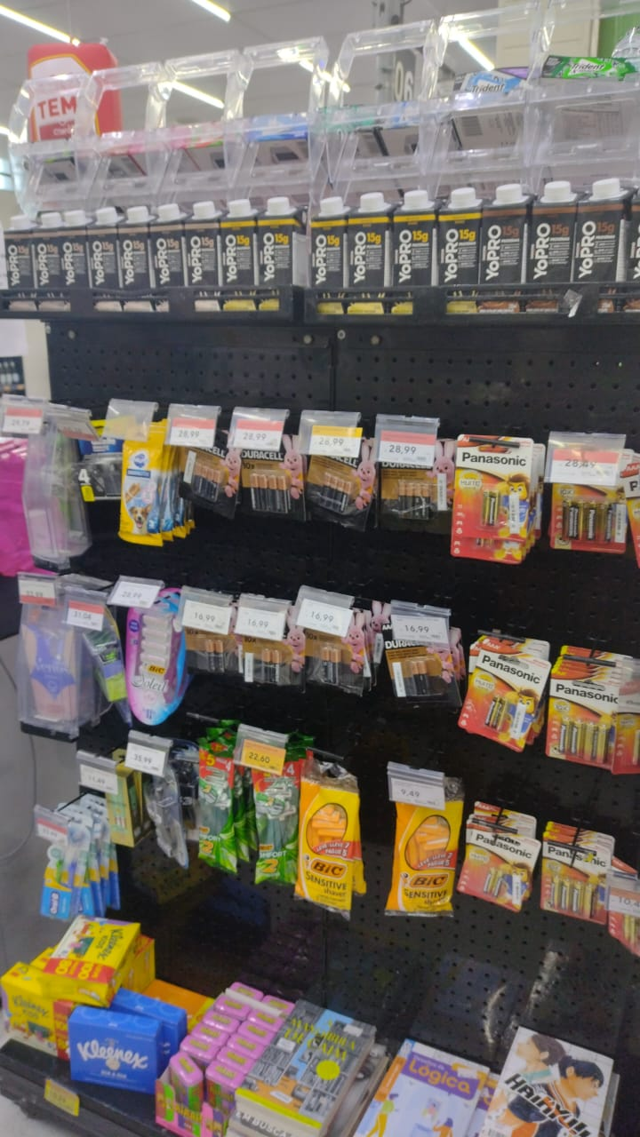
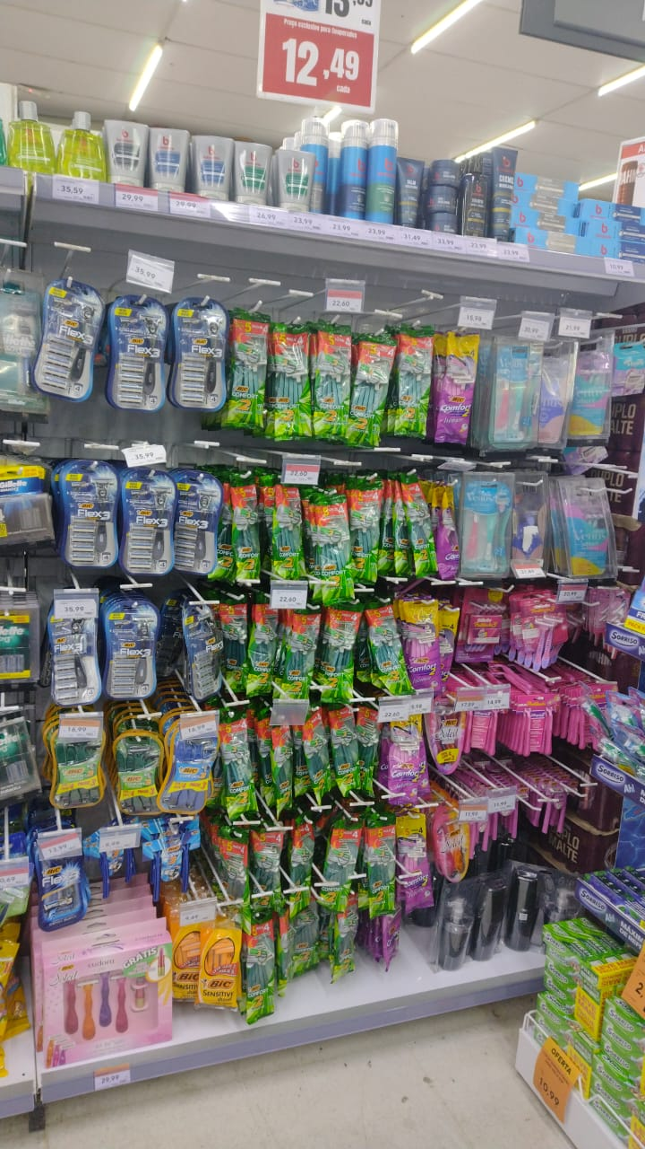
COOP LUZITA
REGISTRO DE EXECUÇÃO
INDUSTRIA: BIC
LOJA: COOP LUZITA
DATA: 23.02.24

Slide 13
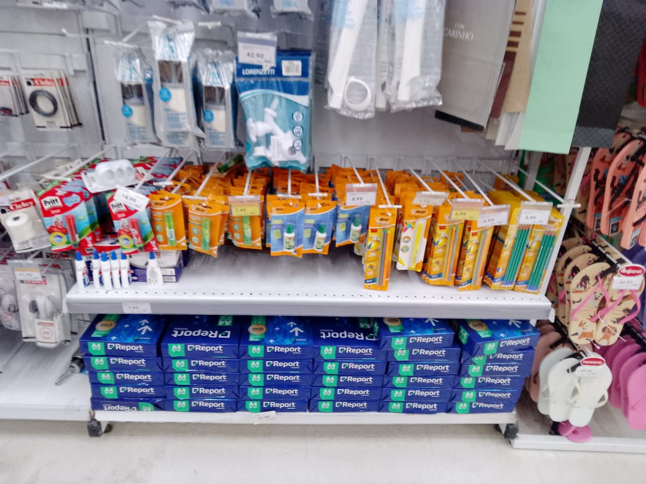
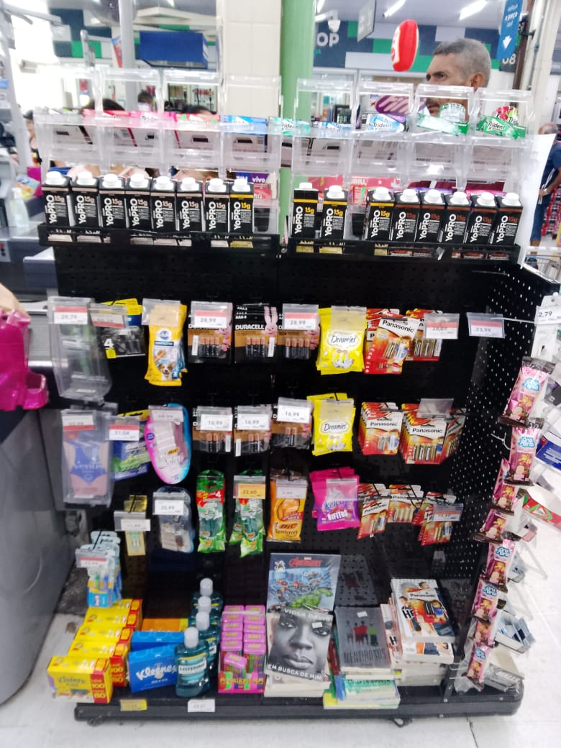
COOP LUZITA
REGISTRO DE EXECUÇÃO
INDUSTRIA: BIC
LOJA: COOP LUZITA
DATA: 27.02.24

Slide 14
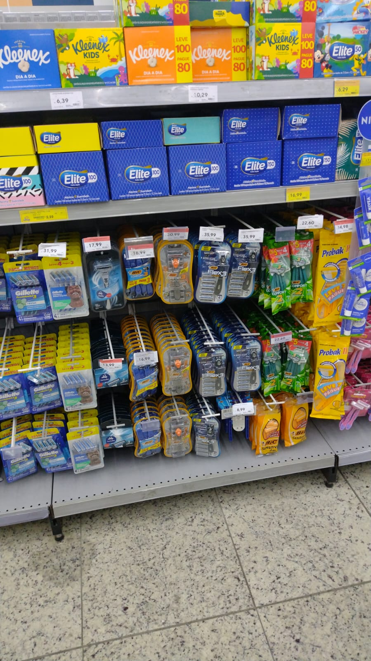
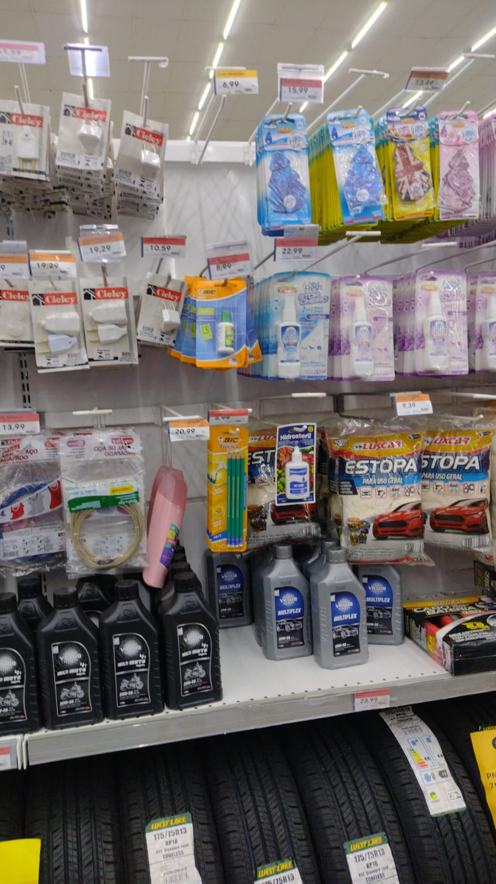
COOP JOAQUIM
NABUCO
REGISTRO DE EXECUÇÃO
INDUSTRIA: BIC
LOJA: COOP JOAQUIM NABUCO
DATA: 05.02.24

Slide 15
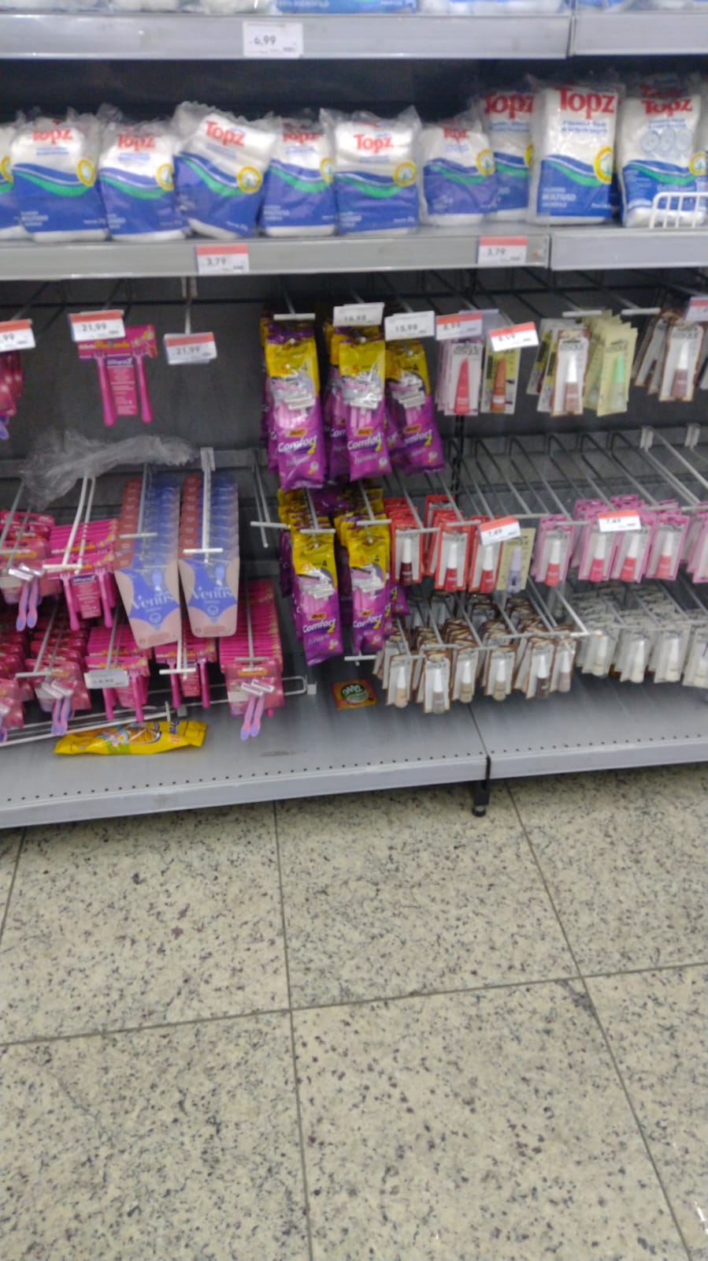
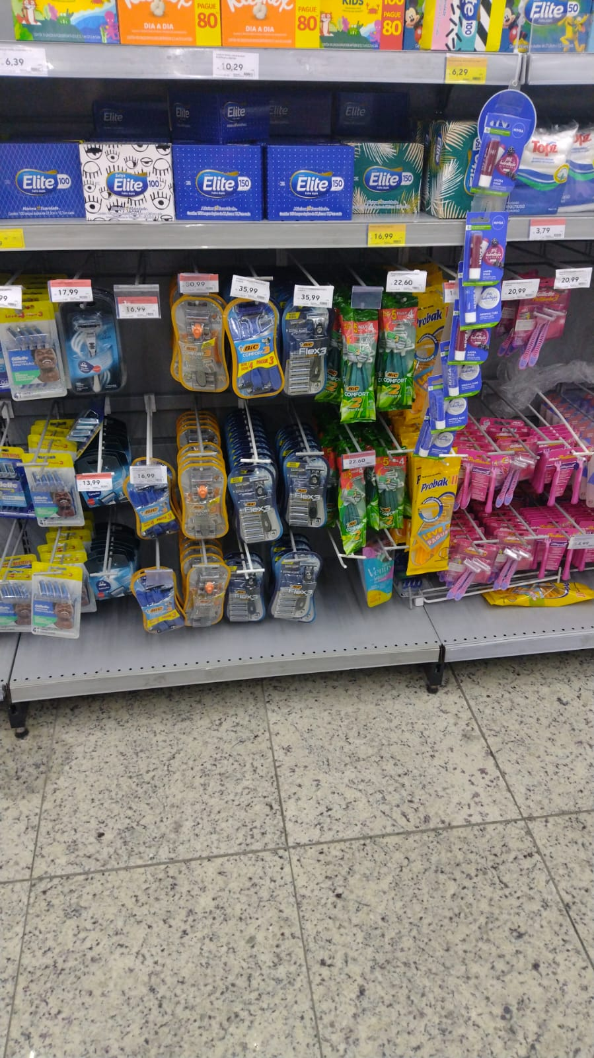
COOP JOAQUIM
NABUCO
REGISTRO DE EXECUÇÃO
INDUSTRIA: BIC
LOJA: COOP JOAQUIM NABUCO
DATA: 14.02.24

